Slide 1
PREVENCIÓN DE ENFERMEDAD ACV

Slide 2
Contenidos
01
02
03
04
Conformación Equipo
Temática y Objetivos generales
Data Acquisition Data Wrangling
Exploratory Data Analysis
Implementación de modelos ML

Slide 3
01
Conformación de Equipo

Slide 4


Martín Marino Uviedo
Leandro Bruzzo
https://www.linkedin.com/in/mmarinouviedo/
www.linkedin.com/in/leandro-bruzzo

Slide 5
02
Temática y Objetivos generales

Slide 6

Temática
De acuerdo a la Organización Mundial de la Salud (OMS), el ACV es la segunda causa de muerte a nivel global, responsable de aproximadamente 11% de las muertes totales.
El set de datos con el que trabajamos es utilizado para predecir si un paciente es propenso a tener un ACV, basado en parámetros como género, edad, enfermedades varias, y estado de fumador.
Cada fila en los datos nos provee información relevante sobre el paciente.

Slide 7
Preguntas Clave
Objetivo
Predecir los casos propensos a sufrir un acv para arrancar su tratamiento lo antes posible utilizando algoritmos de ML.
¿Cuál es el género más propenso a tener un acv?
¿Aumentan las probabilidades de tener un acv a mayor edad?
¿Cuál es el grado de influencia de ser fumador?
¿Existe relación entre el índice de masa corporal y el nivel de glucosa para contraer un acv?
¿Tener hipertensión influye a la hora de tener un acv?
¿Tiene relación el estado marital con tener un acv?
¿Qué tanto influye el tipo de trabajo en la posibilidad de tener un acv?

Slide 8
03
Data Acquisition
Data Wrangling
Exploratory Data Analysis

Slide 9
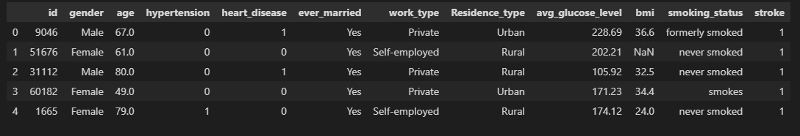
Dataset
El dataset fue obtenido de la plataforma Kaggle desde el siguiente link : https://www.kaggle.com/datasets/fedesoriano/stroke-prediction-dataset
Información sobre el data set:
- Creador: fedesoriano - https://www.kaggle.com/fedesoriano

Slide 10
Atributos
id: identificador único
gender: "Male", "Female" o "Other" (Masculino, Femenino u Otro)
age: Edad del paciente
hypertension: 0 si el paciente no tiene hipertensión , 1 si el paciente tiene hipertensión
heart_disease: 0 si el paciente no tiene enfermedades del corazón, 1 si el paciente tiene enfermedades del corazón
ever_married: "No" o "Yes" (No o Sí)
El dataset contiene una serie de atributos que nos brindarán información relevante sobre el paciente; desde su estado marital, nivel de glucosa en sangre, índice de masa corporal hasta si sufre de hipertensión o si sufrió un ACV

Slide 11
Atributos
work_type: "children", "Govt_jov", "Never_worked", "Private" or "Self-employed" (Niño, trabajo en el sector público, nunca trabajó, privado o monotributista)
Residence_type: "Rural" or "Urban"
avg_glucose_level: nivel promedio de glucosa en la sangre
bmi: Índice de masa corporal
smoking_status: "formerly smoked", "never smoked", "smokes" or "Unknown"* (Ex fumador, nunca fumó, fuma, desconocido)
stroke: 1 si el paciente tuvo un ACV, 0 si no lo tuvo (Variable Target)

Slide 12
Data Wrangling & EDA
Data Wrangling
Antes de continuar con el EDA y aplicaciones de modelos de Machine Learning, es necesario comprobar la utilidad del set de datos; si hay datos nulos, datos fuera de escala, con errores de escritura y eliminar variables innecesarias en caso de ser necesario.

Slide 13
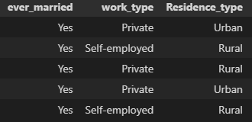
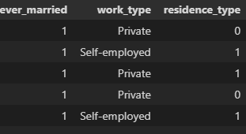
Data Wrangling & EDA
Para preparar el set de datos de cara a los modelos de ML, hemos realizado unas tareas de limpieza y normalización de las variables para una mejor aplicación.
Formateamos los valores de las columnas residence_type y ever_married a tipo booleano (Es decir, valores binarios 0 y 1) para una mejor performance del modelo y ahorro de memoria.

Slide 14
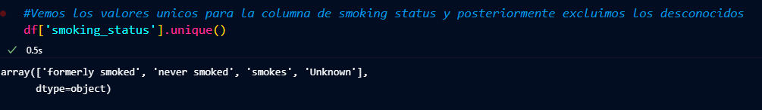
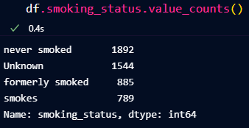
Data Wrangling & EDA
En la variable smoking_status presentamos valores ‘Unknown’, dado que no podemos asumir si esa persona es fumadora o no, junto a su frecuencia; se ha decidido eliminar los datos sacrificando cantidad por calidad.
Como se puede observar, la categoría ‘unknown’ representa una gran cantidad de nuestro set de datos

Slide 15
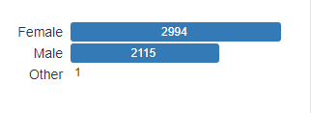
Data Wrangling & EDA
En la variable gender, presentamos datos de géneros male, female y other; éste último sólo presenta un registro, por lo tanto será eliminado para conservar una sola columna a la hora de convertir los datos a binarios (valores más eficaces para los algoritmos). En el caso de que en el futuro se ingresen datos pertenecientes a esta categoría de forma significativa, los mismos serán incluidos en el algoritmo.
Asimismo, se puede observar la buena distribución de datos en los géneros female y male. Esto es crucial ya que si no hubiera dicha distribución, el algoritmo predeciría mejor un género frente a otro.

Slide 16
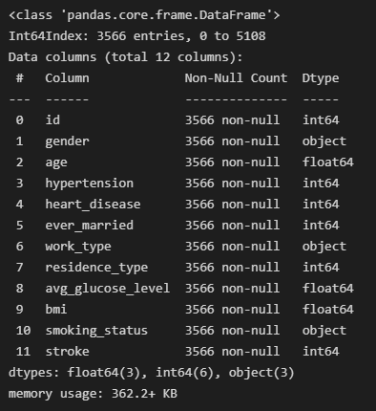
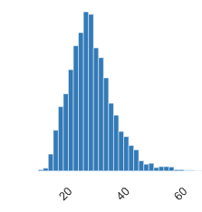
Data Wrangling & EDA
La columna BMI (índice de masa corporal) presenta una cantidad de 140 datos nulos, dado que la cantidad de datos se vio reducida considerablemente al eliminar el estado de fumador ‘unknown’, se procedió a completar dichos valores NaN con el promedio de los mismos. Manteniendo así la mayor cantidad posible con la mejor calidad posible.
Luego de los filtros y formateos aplicados, el dataset presenta 3566 datos válidos, sin nulos.
Estos están en la etapa final de limpieza y en este punto podemos comenzar con el EDA para obtener respuestas y observar posibles patrones en los datos.

Slide 17
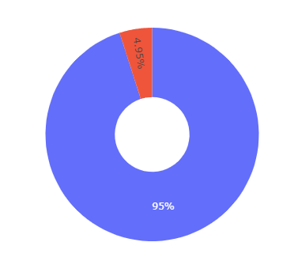


Exploratory Data Analysis
Para comenzar con el EDA, hemos realizado un gráfico de torta para observar la proporción del dataset entre personas que han sufrido un ACV y quienes no.
Como se observa en el gráfico, existe una desproporción sumamente importante.
Esto es crucial a la hora de aplicar los modelos de ML, ya que estos requerirán de configuraciones específicas para tratar estos datos desbalanceados.

Slide 18
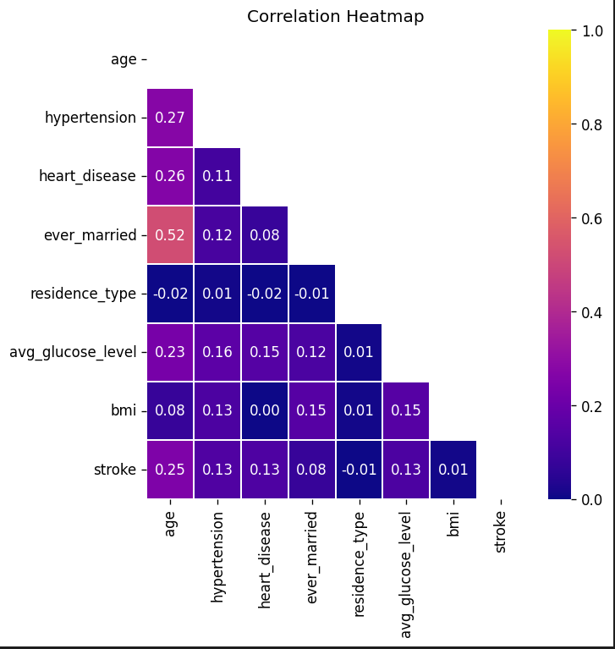
Exploratory Data Analysis
Realizamos un mapa de correlación para observar tendencias entre las variables.
Se observa una correlación negativa de la variable residence_type con respecto al resto de los datos, por lo tanto la misma será eliminada.
Asimismo, se puede observar como ever_married y age tienen un gran coeficiente, pero este no es de valor ya que sólo indica que a mayor edad, más gente presenta matrimonio.
Sin embargo, podemos observar correlación entre la edad y padecer hipertensión, problemas de corazón, un mayor nivel de glucosa en sangre y sufrir un ACV

Slide 19
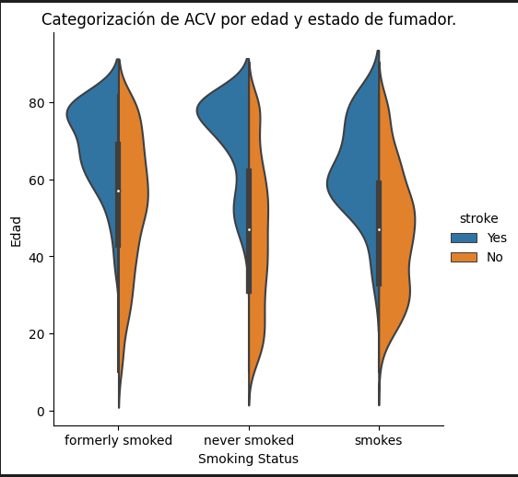
Exploratory Data Analysis
Decidimos realizar un gráfico de violín para observar la distribución de stroke en base a la edad y el estado de fumador.
Se puede observar que a mayor edad si el estado de fumador es alto, se es más propenso a sufrir un ACV frente a quien no fuma, o lo hace a un nivel mucho más moderado.

Slide 20
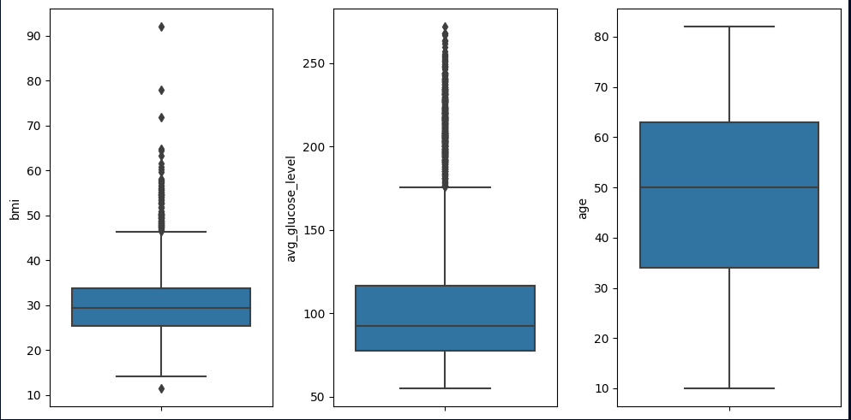
Exploratory Data Analysis
Gráfico de boxplot para observar los outliers presentados en las variables bmi, avg_glucose_level y age.
Se pueden observar los valores atípicos como así también la mediana de los mismos.
Mediana age: 50
Mediana glucose: 90
Mediana bmi: 29
Si bien tanto bmi como avg_glucose_level tienen una gran cantidad de valores atípicos, estos se conservarán ya que son datos válidos.

Slide 21
04
Implementación de modelos ML

Slide 22

Selección de algoritmos
Teniendo en cuenta la característica de nuestros datos y el objetivo de nuestro análisis, nos inclinamos por un algoritmo de clasificación y uno de regresión que nos permita entender si una persona es más propensa a sufrir un ACV.
Con esta lógica, probamos cuatro algoritmos distintos:
Logistic Binary Regression
Random Forest
KNN
Decision tree

Slide 23
Selección de algoritmos
Para lograr un rendimiento óptimo de los mismos, se utilizó GridSearchCV para la mejor opción de hiper parámetros; pudiendo así obtener el mejor rendimiento de los mismos.
Se ha aplicado el parámetro class_weight= “balanced” en los algoritmos compatibles para poder trabajar con un set de datos desbalanceado. Esto normalmente hace que los resultados tengan un puntaje más bajo, pero se trabaja de una mejor forma.
El fin es poder predecir ambos casos, tanto como si va a sufrir un ACV, o si no.

Slide 24
Accuracy
KNN
Random forest
Decision tree
Logistic Regression
Train test
0.818
Train test
0.95
Test de evaluación
0.928
0.93
Test set
0.813
Test de evaluación
Test de evaluación
0.93
Notes:
Explicar por que utilizar cada indicador

Slide 25
Balanced Accuracy
KNN
Random forest
Decision tree
Train test 0.733
0.733
0.95
Train test
Train test
Test de evaluación
0.498
Test de evaluación
0.668
Test de evaluación
0.93

Slide 26
Recall
KNN
Random forest
Decision tree
Train test 0.733
0.733
0.95
Train test
Train test
Test de evaluación
0.498
Test de evaluación
0.668
Test de evaluación
0.93

Slide 27
KNN
Teniendo en cuenta el porcentaje de precisión presentado en las diferentes métricas de evaluación, decidimos quedarnos con el modelo de KNN para futuras predicciones.

Slide 28
¡Gracias!

